Slide 1
Муниципальное автономное дошкольное образовательное учреждение детский сад № 3 «Светлячок» ПРОЕКТ «Огонь друг – огонь враг!»
Младшая группа
«КОЛОБКИ»
(март 2021г.)
Автор: воспитатель ВК
Бранчевская Ж. В.

Slide 2
Актуальность проекта.
Огонь с древних времен интересовал человека. С одной стороны, огонь – друг человека. Без огня не приготовить покушать, не осветить дом. С другой стороны, огонь – опасен. Со временем существенно изменились условия жизни человека, но безопасность жизнедеятельности и сейчас представляет серьезную проблему и в первую очередь безопасность детей. Дети могут оказаться в неожиданной ситуации на улице и дома. Предметы домашнего быта являются потенциальными источниками опасности для детей (спички, газовые и электрические плиты, электрические розетки, включенные электроприборы и т.п.). особую опасность представляют детские шалости, приводящие к пожару. Задача взрослых предостеречь детей от возможных опасностей, ожидающих их на пути познания. Данный проект направлен на решение вопросов по ознакомлению детей с пожарной безопасностью.

Slide 3
Участники проекта: дети младшей группы, воспитатель, родители.
Тип проекта: творческо-информационный.
Вид проекта: групповой.
Срок реализации: кратковременный (одна неделя).
Проблема: дети не имеют достаточных знаний об огне и его опасности для человека.
Цель проекта: дать детям младшего дошкольного возраста первоначальные знания о пожарной безопасности.

Slide 4
Задачи проекта
Обучающиеся:
способствовать формированию элементарных знаний о пожаре, его последствиях, действиях при пожаре;
формировать основы пожарной безопасности у дошкольников, положительное отношение к правилам поведения дома и правилу «Нельзя!»;
формировать понятие о профессии пожарного;
учить отвечать на поставленные вопросы;
активизировать в речи детей слова по данной теме.
Развивающие:
развивать у детей навыки основ пожарной безопасности;
развивать интегративные качества личности (любознательность, способность управлять своим поведением и планировать свои действия на основе первичных ценностных представлений о собственной безопасности);
формировать определённые знания и умения ориентировки в пространстве, пользования различными бытовыми приборами.
Воспитательные:
воспитывать чувство осторожности и самосохранения, умение сочувствовать, сопереживать попавшим в беду;
воспитывать чувство уважения к труду пожарных;
формировать правила пожарной безопасности; сформировать чувство опасности огня;
воспитывать у детей ответственное отношение к своей безопасности;
распространить педагогические знания о правилах пожарной безопасности среди родителей.

Slide 5
РЕЧЕВОЕ РАЗВИТИЕ Чтение и рассматривание художественной литературы

Slide 6
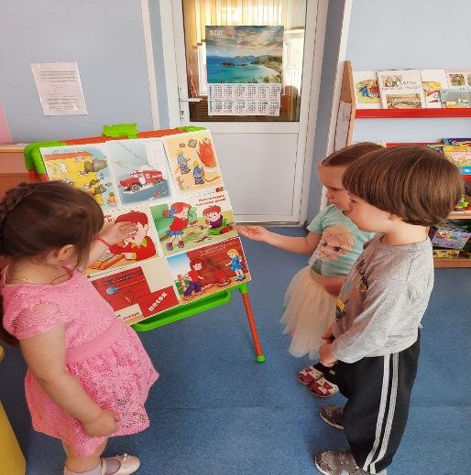
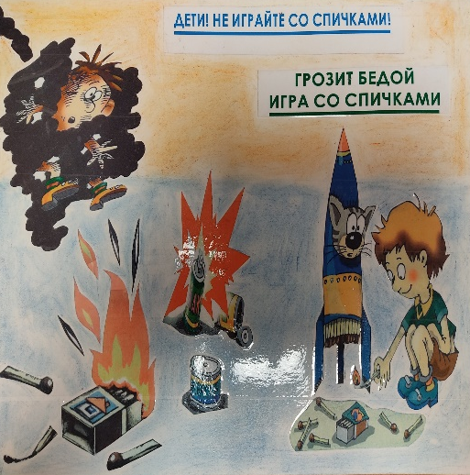
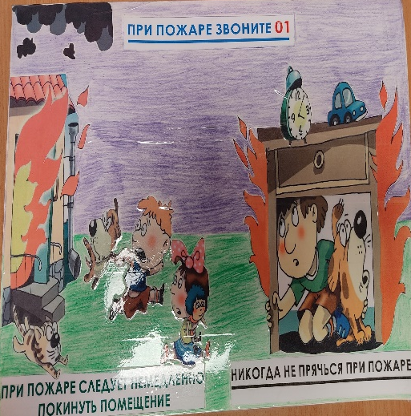
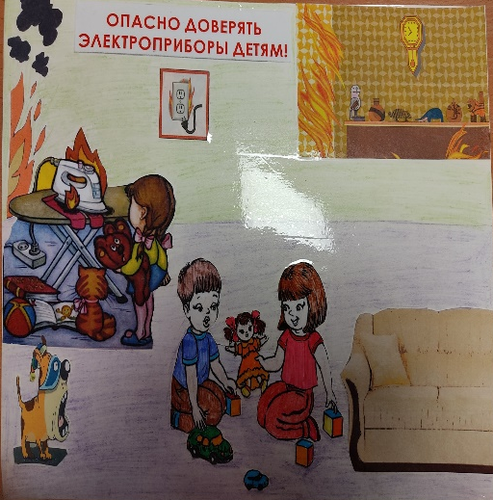
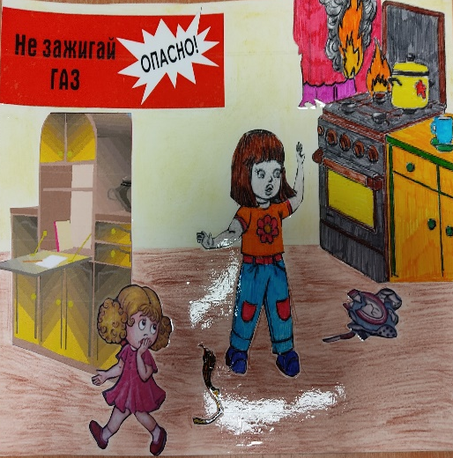
Познавательное развитие ООД Ознакомление с окружающим миром «Огонь добрый и злой», «Огонь – друг, огонь – враг». Беседы: «Спички не тронь в спичках огонь», «Предметы, требующие осторожного обращения», «Если в квартире много дыма».

Slide 7
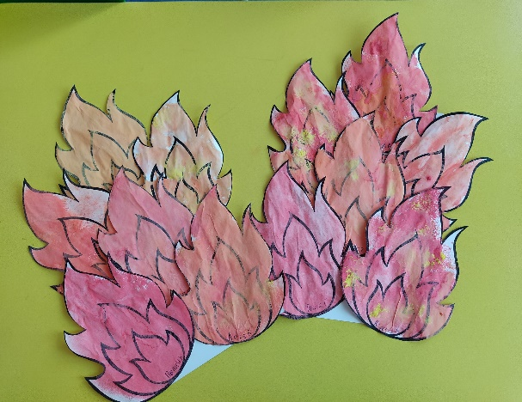
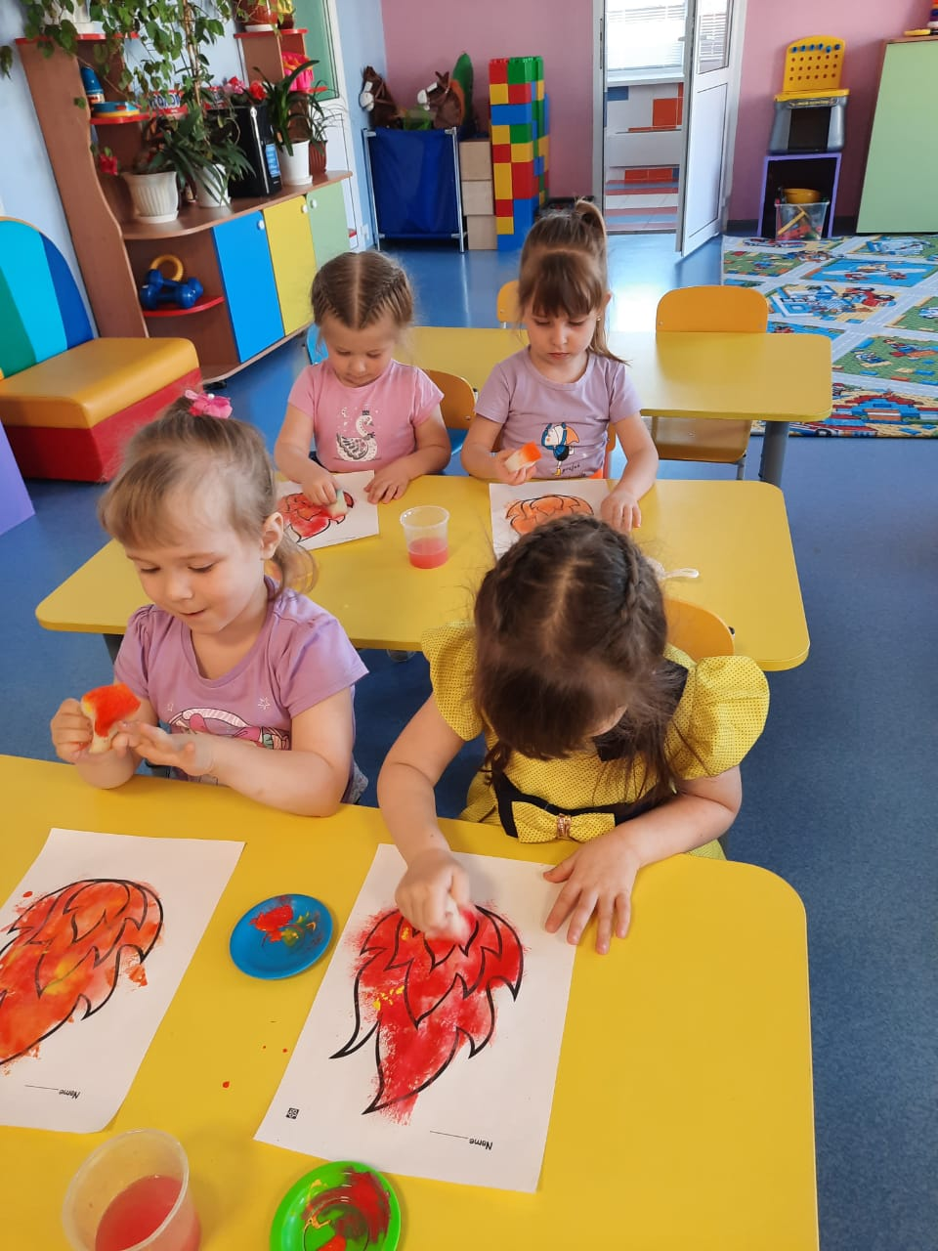
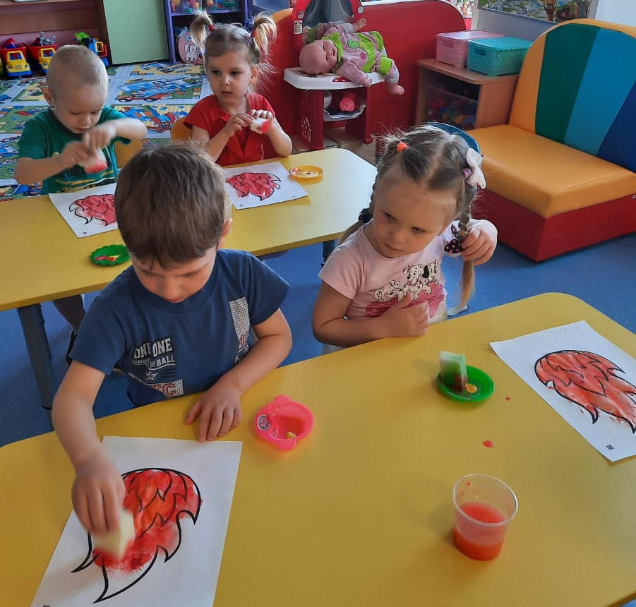
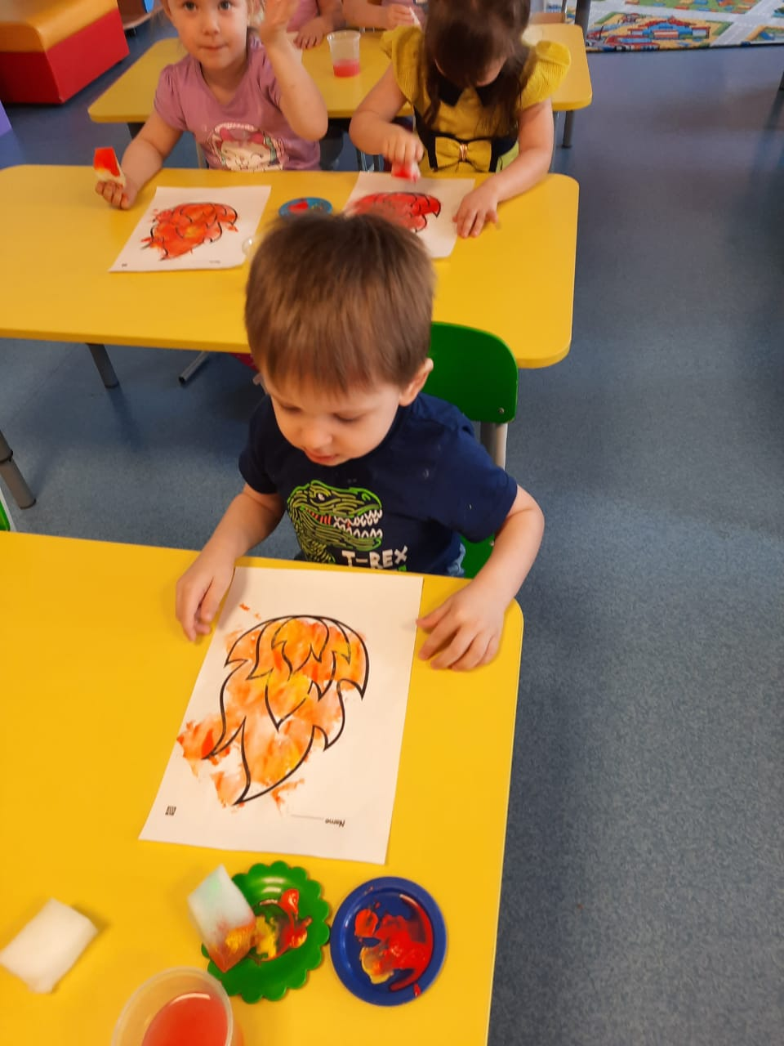
Художественно-эстетическое развитие ООД Рисование в нетрадиционной технике (поролоном) «Огонь»
Огонь
Виктор Пахомов
Носит яркий он наряд
И съедает всё подряд.
Он пылает, он горит,
С сильным треском говорит.
Поднесёшь к нему ладонь -
Обожжёт тебя огонь.

Slide 8
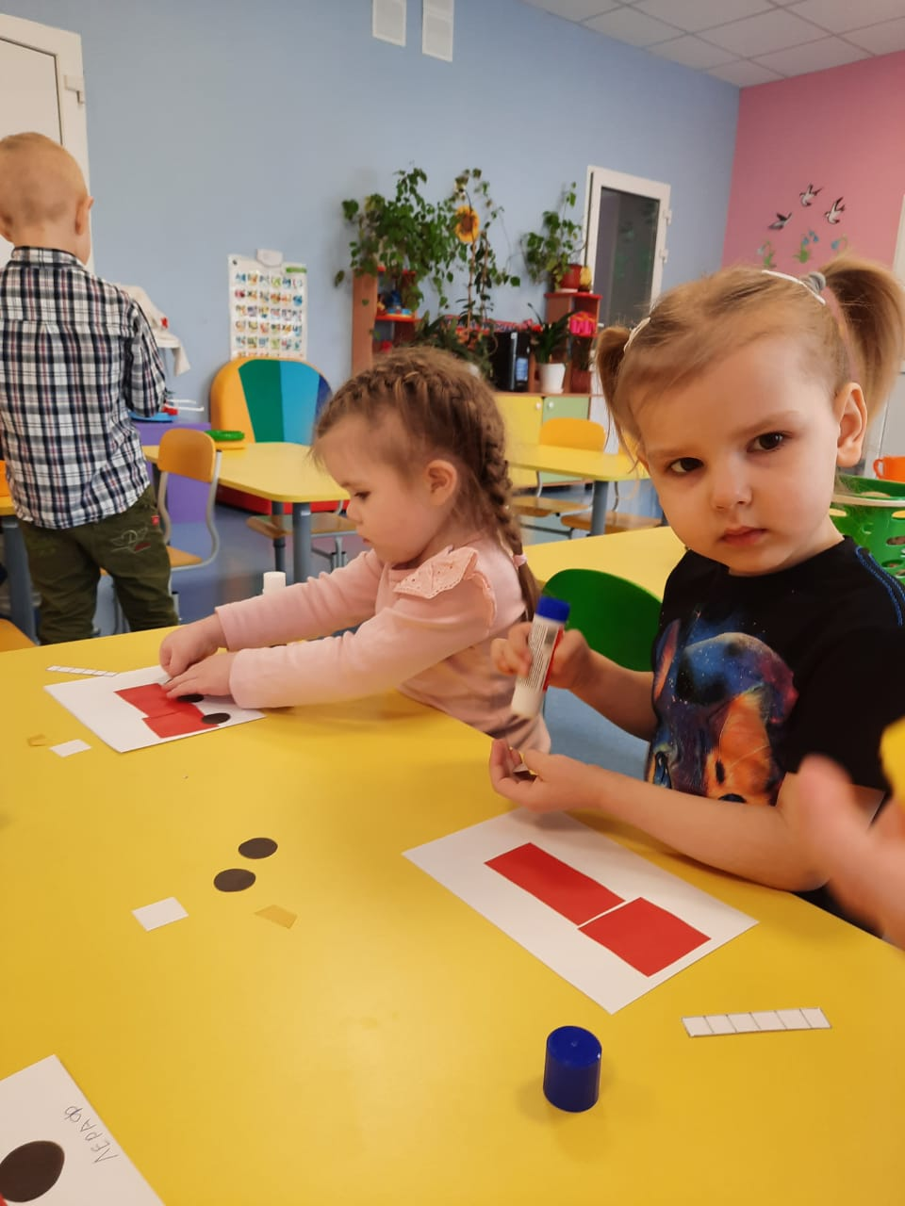
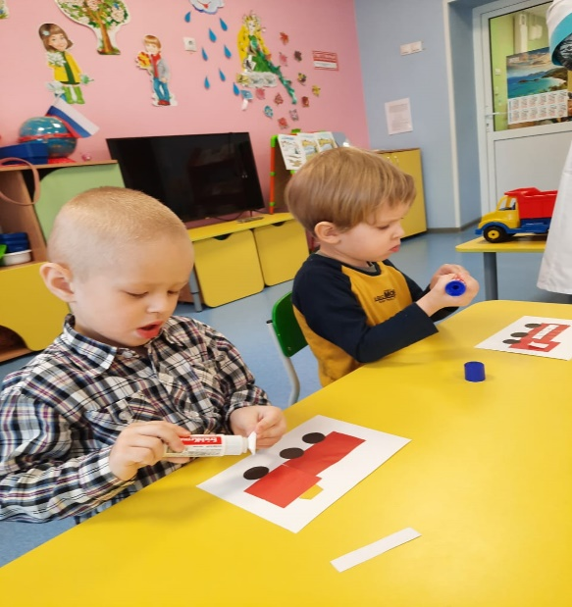
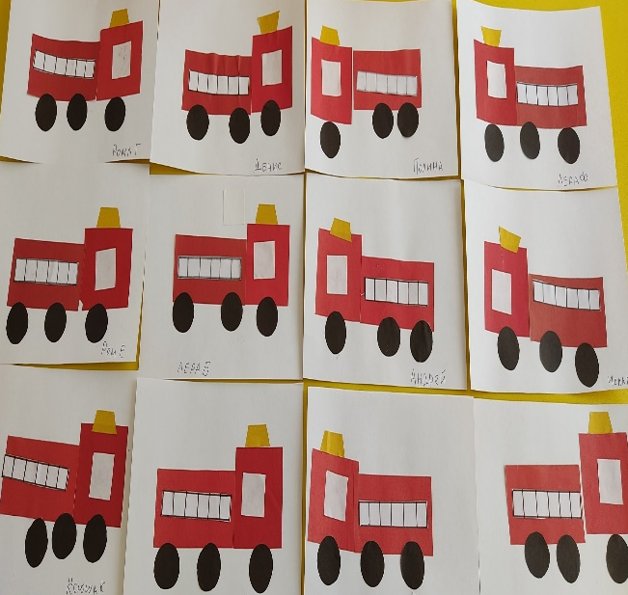
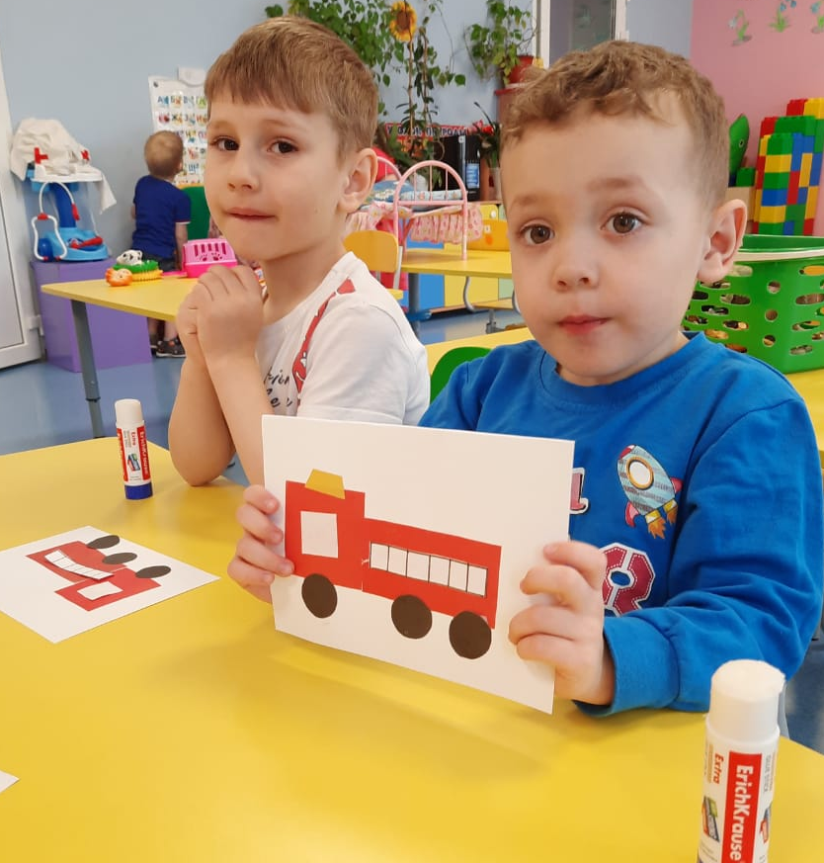
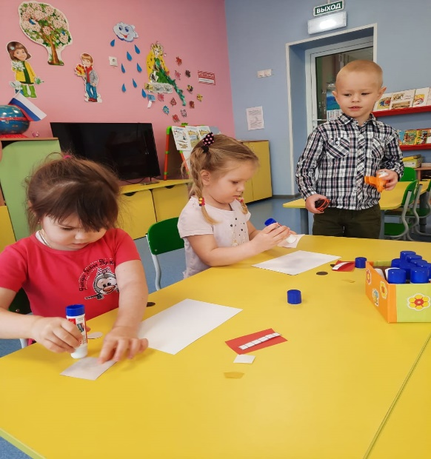
Художественно-эстетическое развитие Аппликация «Пожарная машина»
Цель: знакомить детей с работой пожарных, техникой применяемой при тушении пожара. Продолжать учить наклеивать готовые формы из бумаги.

Slide 9
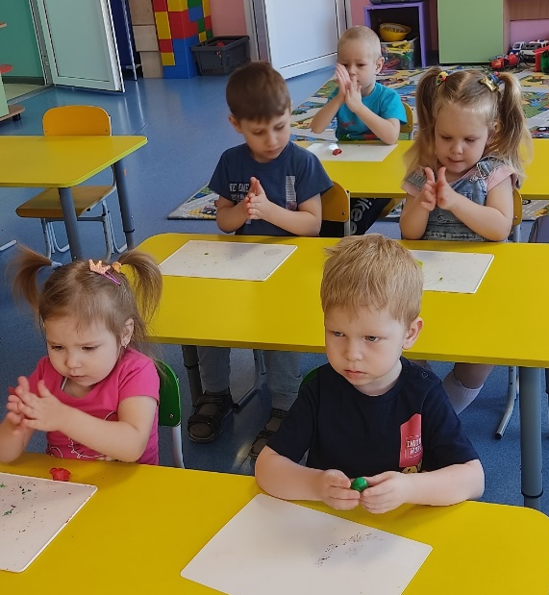
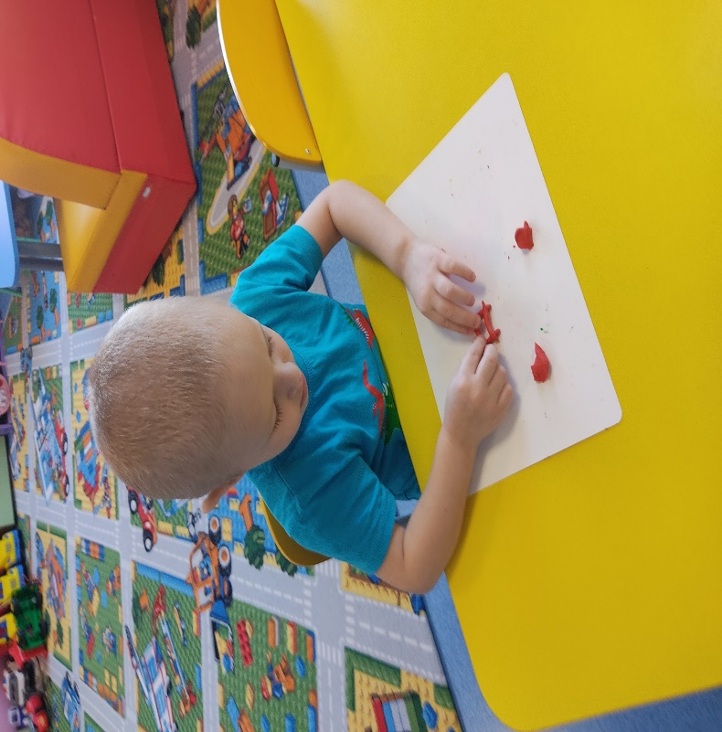
Художественно-эстетическое развитие Лепка «Пожарная лестница» Цель: учить лепить палочки приемом раскатывания пластилина прямыми движениями ладошек, соединять детали.

Slide 10
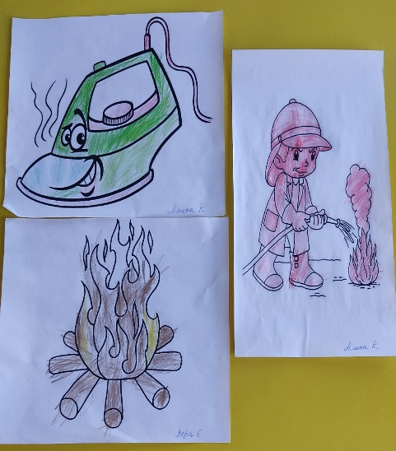
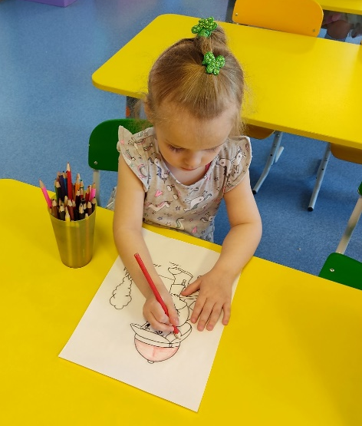
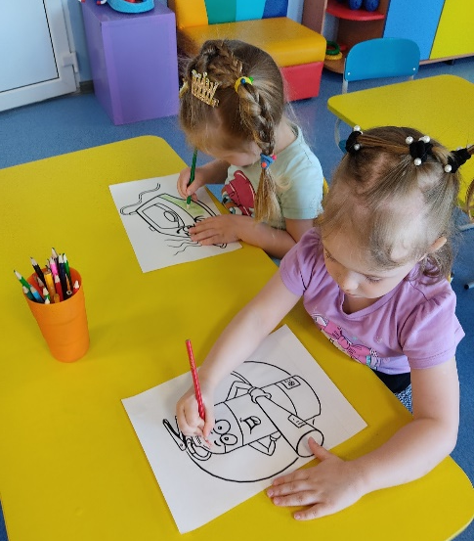
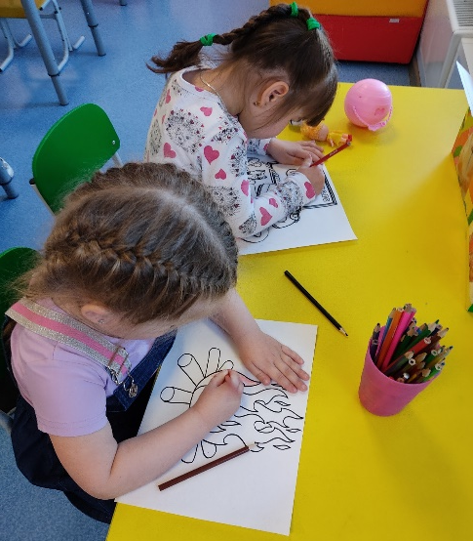
Художественно-эстетическое развитие Раскрашивание Цель: закрепление правил пожарной безопасности, развитие мелкой моторики рук.

Slide 11
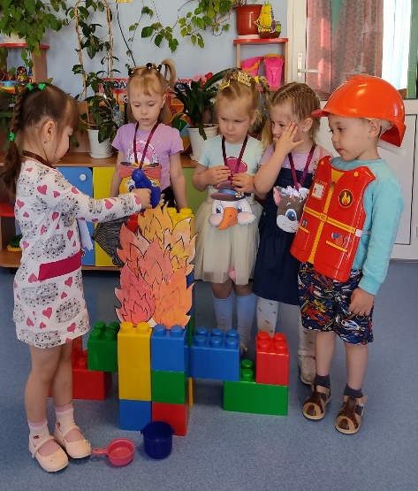
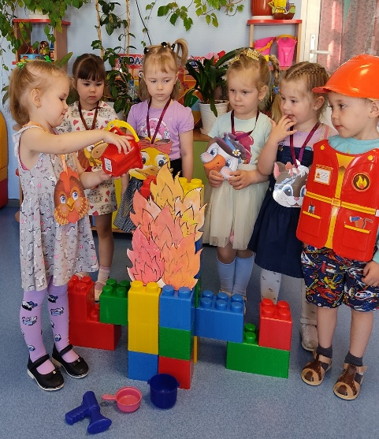
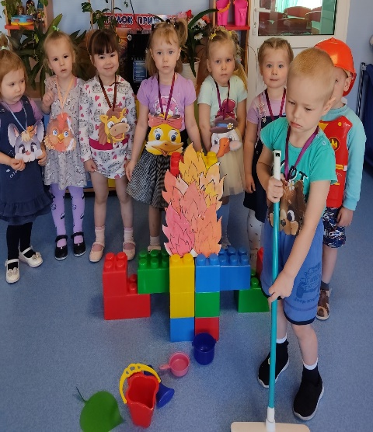
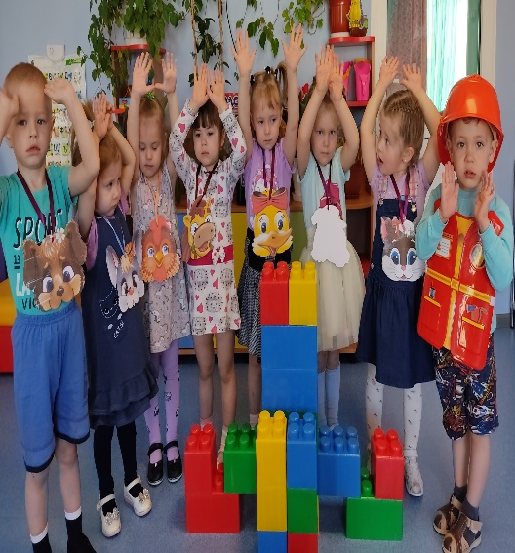
Художественно-эстетическое развитие Театрализованная игровая деятельность Музыкальная сказка «Кошкин дом»

Slide 12
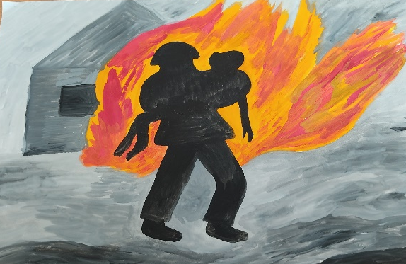
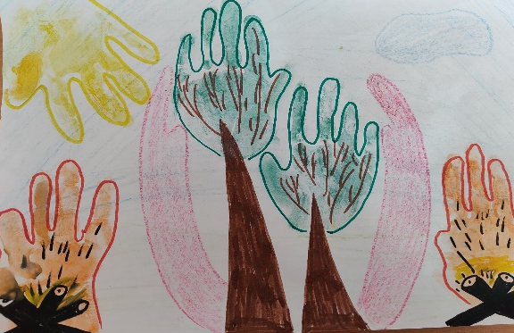
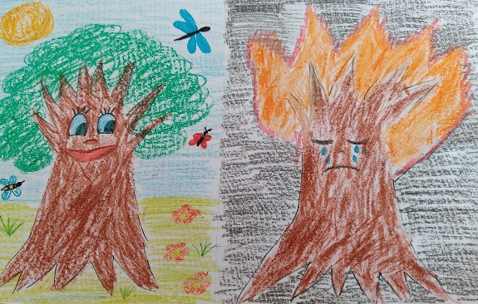
Взаимодействие с родителям Выставка рисунков (совместное творчество)
Нe шyтитe c oгнём!
Я- oгoнь! Я — дpyг peбят.
Но когда со мной шaлят,
Cтaнoвлюcь тoгдa врагом
И cжигaю все кругом!

